Slide 1
(Ur)-Vertrauen beginnt in der Kindheit
Fabienne Becker-Stoll
Familienimpulse Bregenz 16.05.2018

Slide 2
Psychische Grundbedürfnisse
Bindung
    enge zwischenmenschliche Beziehungen eingehen, sich sicher gebunden fühlen, sich selbst als liebesfähig und liebenswert erleben (Bowlby, 1969, 1973; Ainsworth, 1979)
Kompetenz
      Effektive Interaktion mit Umwelt,
      positive Ergebnisse erzielen, negative verhindern können (White, 1959)
Autonomie
freie Bestimmung des eigenen Handelns, selbstbestimmte Interaktion mit der Umwelt (Deci & Ryan, 1985)
16.05.2018/Fabienne Becker-Stoll /www.ifp.bayern.de Quelle: Edward Deci & Richard Ryan, 1992.

Slide 3
Psychische Grundbedürfnisse
In den ersten Lebensjahren sind Kinder darauf angewiesen, dass neben ihren physischen auch ihre psychischen Grundbedürfnisse von ihrer unmittelbaren sozialen Umwelt befriedigt werden.
Das Grundbedürfnis nach Bindung wird zunächst von den Eltern beantwortet.
Hierbei sind wiederum die drei Aspekte
  Elterliches Engagement,
  Struktur und
  Unterstützung von Autonomie
grundlegend.
16.05.2018/Fabienne Becker-Stoll /www.ifp.bayern.de Quelle: Edward Deci & Richard Ryan, 1992.

Slide 4
Kontext ➔ Selbst ➔ Verhalten ➔ Ergebnis
Psychische Grundbedürfnisse
Elterliches
Engagement
Bindung
Beziehungs-
fähigkeit
Engagement
vs.
Rückzug
Struktur
Unterstützung
Kompetenz
Fertigkeiten
und
Fähigkeiten
Autonomie
Förderung
Autonomie
Selbst-
Regulation
Auseinandersetzung
mit der Umwelt und
Bewältigung von
Entwicklungsaufgaben
16.05.2018/Fabienne Becker-Stoll /www.ifp.bayern.de Quelle: Skinner & Wellborn, 1991.

Slide 5
Psychische Grundbedürfnisse
Die Befriedigung der psychischen Grundbedürfnisse nach
  Bindung
  Kompetenzerleben
  Autonomie
ist die Voraussetzung für gesunde Entwicklung
nicht nur in der frühen Kindheit
aber hier ganz besonders, weil Kinder gänzlich von ihrer Umwelt abhängig sind, um ihre physischen und psychischen Grundbedürfnisse befriedigen zu können.
16.05.2018/Fabienne Becker-Stoll /www.ifp.bayern.de Quelle: Edward Deci & Richard Ryan, 1992.

Slide 6
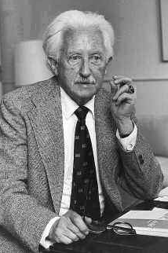
Erikson - Urvertrauen vs. Misstrauen
Erik H. Erikson führte das Konzept Urvertrauen (basic trust) in die Literatur ein
  der Säugling erwirbt im ersten Lebensjahres ein Grundgefühl, welchen Situationen und Menschen er vertrauen kann und welchen nicht.
  Dieses Grundgefühl bestimmt später, ob der Mensch seiner Umwelt eher optimistisch, zuversichtlich und mit Selbstvertrauen begegnet oder eher pessimistisch.
Foto: Internet
16.05.2018/Fabienne Becker-Stoll /www.ifp.bayern.de Quelle: Erikson, E. (1959). Childhood and society. New York.

Slide 7
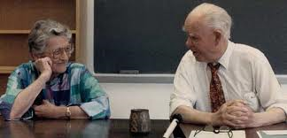
Urvertrauen = Sichere Bindung
Foto: Eric Hesse
Erik Erikson: Urvertrauen als erste Phase der menschlichen Entwicklung
John Bowlby : Urvertrauen als sichere Bindung zu einer primären Bindungsperson – Verlust der Bindungsperson erschüttert Vertrauen in Bindungsperson und führt zu Trauer
Mary Ainsworth: Feinfühliges Verhalten führt zu sicherer Bindung
16.05.2018/Fabienne Becker-Stoll /www.ifp.bayern.de Quelle: Bowlby, 1951,1987/2003; Ainsworth 1964/2003

Slide 8
Grundzüge der Bindungstheorie
Der Mensch ist von Geburt an mit zwei grundlegenden Verhaltenssystemen ausgestattet, die sein Überleben und das seiner Art sichern
  Bindungsverhaltenssystem
  Explorationsverhaltenssystem
Dem kindlichen Bindungsverhaltenssystem steht das elterliche Pflgeverhaltenssystem gegenüber.
16.05.2018/Fabienne Becker-Stoll /www.ifp.bayern.de Quelle: Bowlby, 1987/2003.

Slide 9
Grundzüge der Bindungstheorie
Das Bindungsverhaltenssystem ermöglicht es dem Kind von Geburt an, Bindungsverhalten gegenüber einer oder einigen wenigen Personen zu zeigen.
  Bindungsverhalten zielt darauf ab, die Nähe einer bevorzugten Person zu suchen, um dort Sicherheit zu finden.
Die meisten Kinder entwickeln in den ersten neun Lebensmonaten Bindungen gegenüber Personen, die sich dauerhaft um sie kümmern.
  Dabei ist das Kind aktiv und hat die Initiative bei der Bildung von Bindung.
Durch Fremdheit, Unwohlsein oder Angst wird das Bindungssystem aktiviert, und die Erregung wird durch Wahrnehmung der Bindungsperson – durch Nähe, liebevollen Körperkontakt und Interaktion mit ihr – beendet.
16.05.2018/Fabienne Becker-Stoll /www.ifp.bayern.de Quelle: Bowlby, 1951,1987/2003; Ainsworth 1964/2003

Slide 10
Phasen der Bindungsentwicklung
Erste Phase der „vorbereitenden Anhänglichkeit“ (0 – 3 Monate): Das Baby zeigt Orientierung und Signale ohne Unterscheidung der Person und unterschiedslose Ansprechbarkeit auf alle Personen.
Zweite Phase der „entstehenden Bindung“ (3 – 6 Monate): Das Baby zeigt Orientierung und Signale, die sich auf eine oder mehrere besondere Person(en) richten und differenzierende Ansprechbarkeit auf die Mutter, wobei die Ansprechbarkeit auf andere Personen fortbesteht.
Dritte Phase der „ausgeprägten Bindung“ (6 – 12 Monate): Das Baby versucht die Nähe zu bestimmten Personen durch Fortbewegung, Signale und Kommunikation aufrechtzuerhalten. Es zeigt jetzt eine scharf definierte Bindung an die Mutter mit auffallender Verminderung der Freundlichkeit gegenüber anderen Personen.
Vierte Phase der „zielkorrigierten Partnerschaft“ (12 – 36 Monate): In dieser Phase entwickelt das Kind die Fähigkeit, Ziele und Pläne einer anderen Person zu verstehen und von den eigenen zu unterschieden. Das Kind versucht, Pläne und Absichten der Partner durch „zielkorrigiertes" Verhalten mit den eigenen in Einklang zu bringen
16.05.2018/Fabienne Becker-Stoll /www.ifp.bayern.de Quelle: Bowlby, 1951,1987/2003; Ainsworth 1964/2003

Slide 11
Grundzüge der Bindungstheorie
Bei der Entstehung und Lösung von Bindungsbeziehungen entstehen
die intensivsten Emotionen – beim Bindungsaufbau zwischen Eltern und Kind,
aber auch in Partnerschaften.
Aufbau von Bindung
Trennung/Verlust
Geborgenheit
Zugehörigkeit
Freude
Liebe
Verliebt sein
Trauer
Schmerz
Verzweiflung
Ohnmacht
Isolation
Wut
Angst vor Verlust der Bindungsperon oder ihrer Zuwendung/ Liebe führt zu Wut und Eifersucht und dem verzweifelten Versuch, diesen Verlust zu verhindern.
16.05.2018/Fabienne Becker-Stoll /www.ifp.bayern.de Quelle: Bowlby, 1951,1987/2003

Slide 12
Grundzüge der Bindungstheorie
Das Kind bindet sich nicht nur an die Bezugsperson, die es versorgt,
  sondern auch an andere Personen, die mit ihm spielen und interagieren.
Auch wenn das Kind zu mehreren Personen Bindungsbeziehungen entwickelt, sind diese eindeutig hierarchisch geordnet.
  Das Kind bevorzugt eine Bindungsperson vor den anderen.
Hat ein Kind eine Bindung zu einer bestimmten Person aufgebaut, kann diese nicht ausgetauscht werden.
  Längere Trennungen oder gar der Verlust dieser Bindungsfigur führen zu schweren Trauerreaktionen und großem seelischen Leid.
16.05.2018/Fabienne Becker-Stoll /www.ifp.bayern.de Quelle: Bowlby, 1951,1987/2003; Ainsworth 1964/2003

Slide 13
Trennung und Verlust der Bindungsperson im Kleinkindalter
Hat ein Kleinkind eine primäre Bindung zu seiner Hauptbindungsperson aufgebaut
  Protestiert es schon bei kurzen Trennungen und zeigt aktives Bindungsverhalten
  Lässt sich nur durch Nähe zur Bindungsperson wieder beruhigen
Kommt es zu längeren Trennungen oder gar dem Verlust der Bindungsperson
  Zeigen Kinder heftige, verzweifelte Reaktionen der Trauer
John Bowlby und James Robertson beobachteten das Verhalten von Kleinkindern,
  die vorübergehend von ihren Müttern getrennt wurden und in einem Kinderheim nach herkömmlicher Art versorgt wurden.
16.05.2018/Fabienne Becker-Stoll /www.ifp.bayern.de Quelle: Bowlby, 1979, S.62ff

Slide 14
Grundzüge der Bindungstheorie
Komplementär zum Bindungsverhaltenssystem ist das Explorationsverhaltenssystem.
Das Explorationsverhaltenssystem bietet die Grundlage für die Erkundung der Umwelt.
Explorationsverhalten ist jede Form der Auseinandersetzung mit der Umwelt und damit die verhaltensbiologische Grundlage von Lernen.
Aber auch das Bindungsverhalten dient dem Lernen
  Es hält das Kind in der Nähe und in der Interaktion zur Bindungsperson von und mit der es am meisten lernen kann.
16.05.2018/Fabienne Becker-Stoll /www.ifp.bayern.de Quelle: Bowlby, 1951,1987/2003; Ainsworth 1964/2003

Slide 15
Grundzüge der Bindungstheorie
Aktiviert durch
Unwohlsein
Aktiviert durch Wohlsein
anregende Umwelt
Bindungs-
verhaltens-
system
Explorations-
verhaltens-
system
Deaktiviert durch Kontakt zur Bindungsperson
Deaktiviert durch Unwohlsein
Quelle: Bowlby (1987/2003)
16.05.2018/Fabienne Becker-Stoll /www.ifp.bayern.de

Slide 16
Grundzüge der Bindungstheorie
Ein Kind kann nur dann Explorationsverhalten zeigen wenn sein Bindungsverhaltenssystem beruhigt ist.
  Hat das Baby zu einer Person eine Bindung aufgebaut, kann es von dieser aus seine Umwelt erkunden.
Kommt das Kind dann bei seinen Erkundungsversuchen in eine Überforderungssituation wird sein Bindungsverhalten aktiviert und es wird zur „sicheren Basis“ der Bindungsperson zurückkehren.
  Dort gewinnt das Kind meist über Körperkontakt seine emotionale Sicherheit wieder.
Das Bindungsverhaltenssystem beruhigt sich und das Explorationsverhaltenssystem wird wieder aktiviert, sodass das Kind sich von seiner „sicheren Basis“ lösen und der Erkundung der Umwelt zuwenden kann.
16.05.2018/Fabienne Becker-Stoll /www.ifp.bayern.de Quelle: Bowlby, 1951,1987/2003; Ainsworth 1964/2003

Slide 17
Feinfühligkeit, Bindung und Exploration
Reagiert die Bindungsfigur feinfühlig auf die Signale des Kindes, entwickelt das Kind eine sichere Bindung zu ihr.
  Feinfühlige Zuwendung bedeutet
    die Signale des Kindes wahrnehmen
    Sie richtig interpretieren
    und prompt und angemessen darauf reagieren.
Die Feinfühligkeit der Bezugsperson hängt von ihren eigenen Erfahrungen und der Unterstützung durch ihr soziales Umfeld ab.
Je sicherer die Bindungsqualität desto flexibler kann das Kind sein Bindungs- und Explorationssystem ausrichten.
16.05.2018/Fabienne Becker-Stoll /www.ifp.bayern.de Quelle: Ainsworth, M. D. (1977).

Slide 18
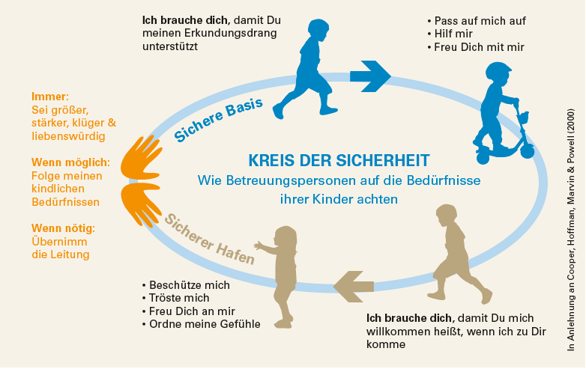
Feinfühligkeit, Bindung und Exploration
16.05.2018/Fabienne Becker-Stoll /www.ifp.bayern.de Quelle: Cooper, Hoffmann , Marvin & Powell (2000).

Slide 19
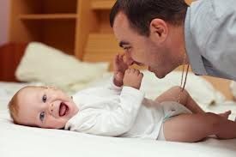
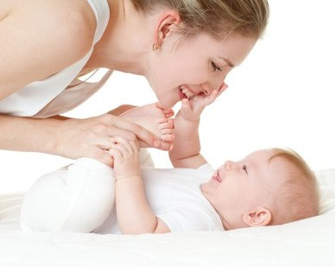
Feinfühligkeit und frühe Gehirnentwicklung
Das kindliche Gehirn entwickelt sich größtenteils nach der Geburt.
Deshalb kann es sowohl durch positive als auch durch negative Eltern-Kind-Beziehungen geformt werden.
Der Umgang der Eltern mit ihrem Kind
hat großen Einfluss darauf
wie sich die drei Gehirnbereiche sich miteinander verbinden und
das emotionale Erleben des Kindes auf lange Sicht steuern.

Slide 20
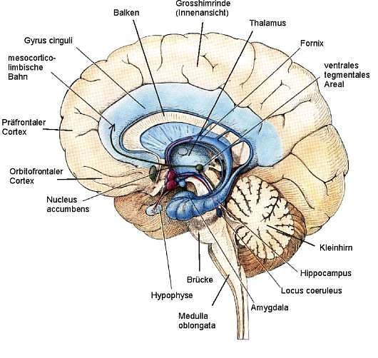
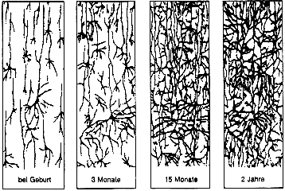
Feinfühligkeit und frühe Gehirnentwicklung
Verdichtung der Neuronalen Netzwerke im Gehirn des Kindes - Gewicht des Gehirns bei Geburt 400g, mit zwei Jahren 1000g
Abbildung Gehirn: Medianansicht des menschlichen Gehirns mit den wichtigsten limbischen Zentren. Diese Zentren sind Orte der Entstehung von positiven (Nucleus accumbens, ventrales tegmentales Areal), und negativen Gefühlen (Amygdala), der Gedächtnisorganisation (Hippocampus), der Aufmerksamkeits- und Bewusstseinssteuerung (basales Vorderhirn, Locus coeruleus, Thalamus) und der vegetativen Funktionen (Hypothalamus). (Aus Roth, 2001, nach Spektrum/Scientific American, 1994, verändert).

Slide 21
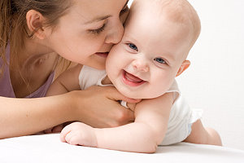
Feinfühligkeit und frühe Gehirnentwicklung
Besonders das Großhirn ist bei einem Neugeborenen noch sehr unfertig.
Neugeborene haben noch wenig Verbindungen zwischen den Zellen des Gehirns.
Diese Verbindungen entstehen erst
  durch die Erfahrungen mit der Umwelt
Sie sind verantwortlich für die emotionale und soziale Intelligenz des Kindes.

Slide 22
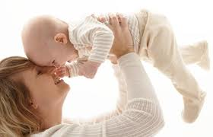
Feinfühligkeit und frühe Gehirnentwicklung
Durch die feinfühlige Interaktion mit dem Kind trainiert die Mutter das Gehirn des Kindes.
Sie stimuliert im Gehirn des Kindes
primäre und sekundäre Sinnes- und Bewegungszentren,
das Limbische System,
un Regionen im präfrontalen Cortex.
Die Stimulation dieser drei Hirnregionen führt zu neuen Vernetzungen.
Das gleichzeitige Aktivieren von verschiedenen Nervenzellen führt zu bleibenden Strukturveränderungen.
16.05.2018/Fabienne Becker-Stoll /www.ifp.bayern.de Quelle: Braun, 2008 /Sunderland, 2010/2017
22

Slide 23
Feinfühligkeit und frühe Gehirnentwicklung
Feinfühliges Elternverhalten in der Beziehung zwischen Eltern und Kind zeigt sich in der elterlichen Bereitschaft:
  Das Kind in allen seinen Gefühlen, Wünschen und Bedürfnissen zu begleiten
  Wenn nötig die Leitung zu übernehmen, um dem Kind Schutz und Orientierung zu bieten;
  Brüche und Missverständnisse in der Beziehung möglichst frühzeitig zu erkennen, zu reflektieren und wieder gut zu machen.
Das ist die wichtigste Aufgabe der Eltern-Kind-Beziehung:
  Als Eltern, die kindlichen Bedürfnisse zu erkennen, zu akzeptieren und emotional verfügbar zu sein; und damit das Kind in möglichst allen seinen Gefühlen und Erfahrungen liebevoll und einfühlsam zu begleiten.
16.05.2018/Fabienne Becker-Stoll /www.ifp.bayern.de Quelle: Ainsworth, M. D. (1977).

Slide 24
Feinfühligkeit und frühe Gehirnentwicklung
Feinfühligkeit ist
Die Bereitschaft
  sich auf das kindliche Erleben einzulassen
  sich in das Kind einzufühlen
  und die Welt mit den Augen des Kindes zu betrachten
  und die eigenen Bedürfnisse von denen des Kindes zu unterscheiden.
  Denn erst dadurch wird es möglich zu verstehen, welchen Wunsch oder welches Bedürfnis das Kind mit seinem Verhalten zum Ausdruck bringt.
Egal wie alt das Kind ist
  Es als eigenständige Person mit eigenen Wünschen, Bedürfnissen und Zielen zu sehen, zu respektieren und wertzuschätzen.
16.05.2018/Fabienne Becker-Stoll /www.ifp.bayern.de Quelle: Ainsworth, M. D. (1977).

Slide 25
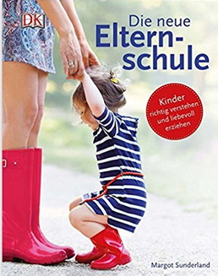
Margot Sunderland 2017
Feinfühligkeit und frühe Gehirnentwicklung
Alles, was ein Kind mit seinen Eltern erlebt, bewirkt Vernetzungen zwischen den Gehirnzellen seines Großhirns.
Deshalb ist die Art
  wie die Eltern diesem Kind zuhören
  mit ihm spielen
  es in den Arm nehmen
  und trösten
  und wie Sie es behandeln
  wenn es „unartig“ ist
so wichtig.
Es sind diese Momente mit den Eltern
die darüber entscheiden können
ob sich dieses Kind gut entwickeln wird.
16.05.2018/Fabienne Becker-Stoll /www.ifp.bayern.de
25

Slide 26
Feinfühligkeit und frühe Gehirnentwicklung
Aufgrund der emotionalen Reaktion der Eltern
knüpfen sich im Gehirn des Kindes Verbindungen
Die das Kind befähigen später im Leben
  mit Stress fertig zu werden
  erfüllte Beziehungen einzugehen
  mit Wut umzugehen
  freundlich und mitfühlend zu sein
  den Antrieb zu haben,
  Träume zu verwirklichen
  Ziele zu verfolgen
  und tiefe Ruhe zu empfinden.
16.05.2018/Fabienne Becker-Stoll /www.ifp.bayern.de Quelle: Sunderland, 2010/2017
26

Slide 27
Auswirkung von Feinfühligkeit
Die Entwicklung der Inneren Arbeitsmodelle von Bindung erklärt den Übergang von der externalen Emotionsregulation zur internen Selbstregulation.
Regulation negativer Emotionen
Bindungs-erfahrungen
InternaleArbeits-modelle
Umgang mit Belastungen (Coping)
Selbstwert Selbstbild
Qualität der Bindungs-beziehungen

Slide 28
Auswirkung von Feinfühligkeit
Bild von sich und
Von den anderen
Unter-
stützung
Interaktions-
Qualität
mit Kind
Selbstbild
Freundschaften
Coping
Qualität
der
Partner
-schaft
Soziale
Kompetenz
Bindungsqualität
Balance Bindung und Exploration
Bindungs-
repräsentation
Aufbau
innerer
Arbeits-
modelle
von
Bindung
Coping
Feinfühligkeit
Regulation Impulse,
Gefühle, Wahrnehmung
Aufmerksamkeit
Erfahrung
mit Eltern
Feinfühligkeit
1 2 3 4 5 6 7 8 9 10 11 12 13 14 15 16 17 18 19 20 21 22 23 24 25 26 27 28 29 30 31
Alter in Jahren

Slide 29
Ist Feinfühligkeit trainierbar?
Interventionsstudie von Dymphna van den Boom
3-monatige Intervention bei Müttern von Säuglingen, die nach der Geburt als irritierbar diagnostiziert worden waren.
Alter der Kinder zu Beginn: 6 Monate
Vergleich mit Kontrollgruppe ohne Intervention
Untersuchung mit
  12 Monaten (FST)
  18 Monaten (freies Spiel + FST)
  24 Monaten (freies Spiel + Mutter-Kind-Interaktion)
  48 Monaten (Abendessen in der Familie, Attachment-Q-Sort, Peer-Interaktion)
16.05.2018/Fabienne Becker-Stoll /www.ifp.bayern.de Quelle: Van den Boom, 1994.

Slide 30
Ist Feinfühligkeit trainierbar?
3 Termine zwischen dem 6. und 9. LM
  Hausbesuche, kein standardisiertes Vorgehen, sondern individuell angepasstes Kompetenz-Training.
  Mütter wurden dazu angeregt, feinfühlig auf die Signale des Babys zu reagieren, z.B. ihr Kind zu imitieren etc.
  VL gab Feedback über gewählte Beruhigungsstrategien, bzw. erklärte die Notwendigkeit, das Kind in diesem Moment zu beruhigen.
Ziel: Optimale Feinabstimmung zwischen mütterlichem Verhalten und kindlichen Signalen.
16.05.2018/Fabienne Becker-Stoll /www.ifp.bayern.de Quelle: Van den Boom, 1994.

Slide 31
Ist Feinfühligkeit trainierbar?
Ergebnisse - Interventionsgruppe
Signifikant höhere Feinfühligkeit der Mütter in der Interaktion mit ihren 12-Monatigen.
Höherer Anteil sicher gebundene Kinder
Auch noch im dritten Jahr nach der Intervention zeigen sich überdauernde Effekte der Intervention:
  Erhöhte mütterliche Feinfühligkeit.
  Größere Kooperation des Kindes in der Interventionsgruppe.
  Ehemänner der Frauen aus der Interventionsgruppe zeigten ebenfalls eine aufmerksamere Haltung.
Kinder der Interventionsgruppe zeigten
  weniger Verhaltensauffälligkeiten
  bessere Beziehungen zu Gleichaltrigen
16.05.2018/Fabienne Becker-Stoll /www.ifp.bayern.de Quelle: Van den Boom, 1994.

Slide 32
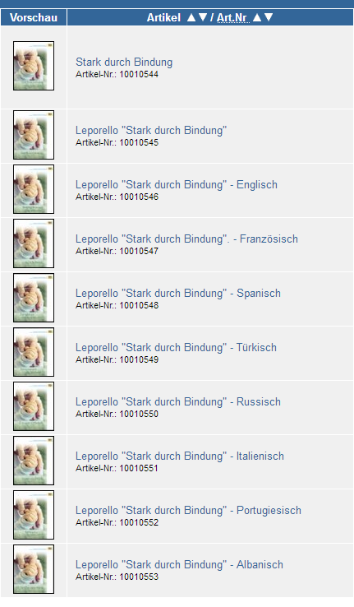
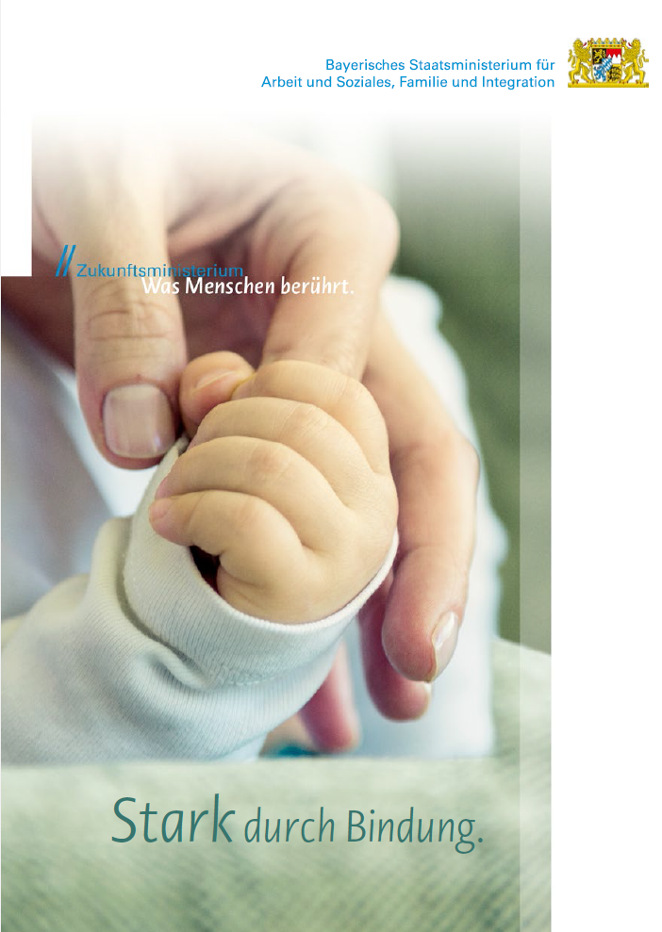
Interaktionsqualität zeigt sich in feinfühliger Begleitung
„Stark durch Bindung“ zeigt, was Kinder in ihren ersten Lebensjahren brauchen und wie Eltern von Geburt an eine stärkende Beziehung zu ihrem Kind aufbauen können – damit es stark durchs Leben gehen kann.
Broschüre kostenlos bestellbar unter:
http://www.stmas.bayern.de/broschueren/index.php
Jetzt mit Leporello in verschiedenen Sprachen
16.05.2018/Fabienne Becker-Stoll /www.ifp.bayern.de

Slide 33

Beziehungen mit Kindern im Alter von 3 bis 6 Jahren gestalten
Interaktionsqualität zeigt sich in
feinfühliger Begleitung
Eine vertrauensvolle Beziehung zum Kind ist die wichtigste Voraussetzung, um Kinder in einer gesunden Entwicklung zu unterstützen.
Feinfühlige Emotionsregulation und Explorationsunterstützung erkennt die Grundbedürfnisse hinter dem Verhalten der Kinder und stärkt ihre soziale und emotionale Entwicklung.
http://www.bkk-bayern.de/uploads/media/
IFP_BKK_Broschuere_Feinfuehligkeit_von_Eltern_und_ErzieherInnen.pdf
16.05.2018/Fabienne Becker-Stoll /www.ifp.bayern.de

Slide 34

Stressregulation – die Aufgabe der Eltern!
Wut, Furcht und Trennungsangst
sind bereits bei Geburt angelegt
um das Überleben des Babys zu sichern.
Ein Kind das schreit
benötigt die Hilfe der Eltern
um sich zu beruhigen.
Wird eines der Alarmsysteme wie
Wut, Furcht oder Trennungsangst
in den instinktiven Teilen des Gehirns ausgelöst
befindet sich das Baby so lange in einem Zustand emotionaler Not
und intensiver körperlicher Erregung
bis ein Erwachsener ihm hilft sich zu beruhigen.
16.05.2018/Fabienne Becker-Stoll /www.ifp.bayern.de Quelle: Sunderland, 2010/2017

Slide 35
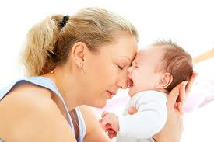
Stressregulation – die Aufgabe der Eltern!
Ein weinendes Kind braucht
  Mitgefühl
  Beruhigung
  körperlich spürbaren Trost
um seine außer Kontrolle geratenen
Gehirn- und Körpersysteme
wieder ins Gleichgewicht zu bringen.
Wird ein Kind mit seinen intensiven Gefühlen nicht geholfen
kann sein Gehirn nicht die Pfade entwickeln die es braucht
um Stress wirksam bewältigen zu können.
16.05.2018/Fabienne Becker-Stoll /www.ifp.bayern.de Quelle: Sunderland, 2010/2017

Slide 36
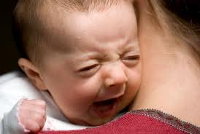
Stressregulation – die Aufgabe der Eltern!
Erhält ein Kind nicht genügend Beistand beim Durchleben seiner intensiven Gefühle
kann daraus eine Überaktivität der Alarmsysteme seines unteren Gehirns entstehen die später zu
  Angststörungen
  Aggressionen
  Depressionen führen.
Das Gehirn des Kindes kann durch Stress nachhaltig geschädigt werden – bis hin zum Zelltod in wichtigen Gehirnstrukturen!
16.05.2018/Fabienne Becker-Stoll /www.ifp.bayern.de Quelle: Sunderland, 2010/2017

Slide 37
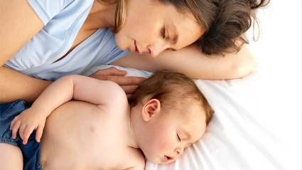
Co-Sleeping statt Schlaftraining
Babys sind nicht dafür gemacht, alleine zu schlafen.
Das Schlafen in engem Körperkontakt zu einem Elternteil versorgt ein Baby mit einer sensorisch reichen Umwelt voller
Bewegung und Berührung
Gerüche und Geräusche.
Der Hautkontakt während der Nacht reguliert
die unreifen Systeme von Körper und Gehirn eines Babys.
Durch den zusätzlichen Körperkontakt im Schlaf
wird auch das Stressreaktionssystem im Gehirn unterstützt
und damit auch die Immunabwehr des Kindes.
16.05.2018/Fabienne Becker-Stoll /www.ifp.bayern.de Quelle: Sunderland, 2010/2017
37

Slide 38
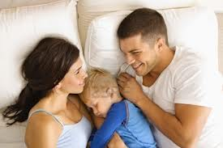
Co-Sleeping statt Schlaftraining
Plötzlicher Kindstod und Co-Sleeping
Der plötzliche Kindstod tritt am seltensten
in Ländern auf, in denen Co-Sleeping üblich ist.
In Deutschland sterben fast 400 Kinder jährlich am plötzlichen Kindstod.
Plötzlicher Kindstod wird durch instabile Atmung und ein unreifes Herz-Kreislauf-System verursacht.
Wenn beim Co- Sleeping einige Sicherheitsaspekte berücksichtigt werden, dann ist es der beste Schutz vor plötzlichem Kindstod.
Denn der Hautkontakt während der Nacht reguliert die unreifen Systeme von Körper und Gehirn eines Babys.
16.05.2018/Fabienne Becker-Stoll /www.ifp.bayern.de Quelle: Sunderland, 2010/2017

Slide 39
Co-Sleeping statt Schlaftraining
Es gibt keine Regeln, ab wann ein Kind im eigenen Bett schlafen soll.
Wenn Eltern und Kind ausreichend Schlaf und beide Eltern miteinander genügend körperliche Intimität bekommen, gibt es keinen Grund, das Co-Sleeping zu beenden.
Die meisten Kinder im Vorschulalter brauchen einen Erwachsenen neben sich, um einschlafen zu können.
Fast alle Kinder kommen regelmäßig ans Bett der Eltern um Trost zu suchen.
Auslöser dafür sind das Furcht- und Trennungsangst-System, das bis zum Ende der Grundschulzeit leicht aktivierbar ist.
Verständnisvolle Eltern akzeptieren diese natürliche Entwicklungsstadium des kindlichen Gehirns.
16.05.2018/Fabienne Becker-Stoll /www.ifp.bayern.de Quelle: Sunderland, 2010/2017

Slide 40
Trennung und außerfamiliäre Betreuung
Ab 6-8 Monaten beginnt beim Baby die Trennungsangst
  kann bis zum 5. Lebensjahr anhalten
  Trennungen von den Eltern tun Kindern ähnlich weh wie körperlicher Schmerz!
  Auch kurzzeitige Trennungen können Schaden anrichten
Wenn die Eltern nicht anwesend sind, muss ein Kind von einer vertrauten Person betreut werden!
  alles andere führt zu Stressüberflutung im Gehirn.
Vertrauen und Beziehungsaufbau brauchen viel Zeit – deshalb geht es nicht ohne Eingewöhnung
16.05.2018/Fabienne Becker-Stoll /www.ifp.bayern.de
Quelle: Becker-Stoll, Niesel & Wertfein, 2015

Slide 41
Trennung und außerfamiliäre Betreuung
Das Zeitverständnis entwickelt sich bei Kindern in Etappen
Es dauert bis zum Ende der Grundschulzeit, bis Kinder die abstrakten Zeitmaße wie Jahr, Monat, Woche, Tag, Stunde oder Minute einigermaßen verinnerlicht haben.
Ein Säugling entwickelt zunächst den sensomotorischen Zeitbegriff, das heißt er weiß, in welcher Reihenfolge er Dinge tun muss: Der Löffel muss erst in den Mund, bevor gegessen werden kann.
Längere Trennungen von den Bindungspersonen bedeuten für Kleinkinder eine schwere Belastung, weil sie nicht ermessen können, wann sie den von ihnen getrennten Elternteil wiedersehen.
Für das kindliche Empfinden sind Trennungen, die sie zeitlich nicht überblicken können bzw. deren Ende für sie nicht absehbar ist, faktisch ein Abschied für immer.
16.05.2018/Fabienne Becker-Stoll /www.ifp.bayern.de Quelle: Becker-Stoll, 2017

Slide 42
Trennung und außerfamiliäre Betreuung
Wann ist die rechte Zeit für Bildung in der Kita?
Im ersten Lebensjahr NEIN
  Weil sich hier erst die Bindungsbeziehungen zu den primären Bindungspersonen entwickeln
Im zweiten Lebensjahr je nach Kind
  Eher ab 18 Monaten, je nach Temperament des Kindes,
  Tagesmutter ggf. besser
  max. 6 Std./Tag
Ab 24 oder 30 Monaten JA
  Ab zwei Jahren profitieren Kinder in ihrer Entwicklung von anderen Kindern, bauen Freundschaften auf und lernen voneinander
25.04.2018/Fabienne Becker-Stoll /www.ifp.bayern.de Quelle: Becker-Stoll, Niesel & Wertfein, 2015

Slide 43
Ohne Eingewöhnung geht es nicht
Eingewöhnung als Qualitätsstandard
Den Kindern fällt vielfach der Übergang von der Familie in die Kinderkrippe schwer.
Die Umstellung wird durch eine behutsame Vorbereitung
  durch Schnuppertage
  längere, fachlich fundierte Eingewöhnungsphase erleichtert.
Eingewöhnung erfolgt
Elternbegleitet
Bezugserzieherinnenorientiert
Abschiedsbewusst
Zeitraum von 4 bis 6 Wochen (nach Plan)
16.05.2018/Fabienne Becker-Stoll /www.ifp.bayern.de Quelle: Becker-Stoll, Niesel & Wertfein, 2015

Slide 44
Ohne Eingewöhnung geht es nicht
Ziel einer behutsamen Eingewöhnung
das Kind lernt ausgehend von der sicheren Basis seiner primären Bindungsfigur
die zunächst fremde Umgebung der Krippe kennen
kann und zu seiner Bezugserzieherin Vertrauen fassen kann.
Eingewöhnung ist gelungen
wenn das Kind aktiv bei seiner Erzieherin Trost sucht und findet.
wenn das Kind freudig und aktiv am Kitaalltag teilnimmt.
16.05.2018/Fabienne Becker-Stoll /www.ifp.bayern.de Quelle: Becker-Stoll, Niesel & Wertfein, 2015

Slide 45
Literatur- und Quellenangaben
Cooper, G., Hoffmann K., Marvin, R. & Powell, B. (2000). The Circle of Security project: Attachment-based intervention with caregiver–pre-school child dyads Attachment & Human Development, Vol 4 No 1, 2002, 107–124.
Ahnert, L. (2007). Von der Mutter-Kind- zur Erzieherinnen-Kind-Bindung? In: F. Becker-Stoll & M. Textor: Die Erzieherin-Kind-Beziehung, Berlin: Cornelsen, S. 31-41.
Ahnert, L. (2010). Wie viel Mutter braucht das Kind? Bindung – Bildung – Betreuung: öffentlich und privat. Heidelberg: Spektrum.
Ainsworth, M. D. (1977). Feinfühligkeit versus Unempfindlichkeit gegenüber den Signalen des Babys. Skalen zur Erfassung mütterlichen Verhaltens von Mary D.S. Ainsworth, 98 -107. (K. E. Grossmann, Hrsg.) München: Kindler Verlag.
Becker-Stoll, F. (2017). Zeit für Bindung in Familie und Kita. In: Gesine Götting, Carsten Bromann, Matthias Möller, Markus Piorunek, Michael Schattanik, Anja Werner (Hrsg.) Zeit geben – Bindung stärken. Konzepte der Beratung. Beltz Juventa, 1. Auflage 2017, S. 12 – 26.
Becker-Stoll, F., Niesel, R. & Wertfein, M. (2015). Handbuch Kinderkrippe. So gelingt Qualität in der Tagesbetreuung. Freiburg im Breisgau: Herder.
Bowlby, J. (1987/2003) Bindung. In: K.E. Grossmann & K. Grossmann (2003). Bindung und menschliche Entwicklung. John Bowlby, Mary Ainsworth und die Grundlagen der Bindungstheorie. Stuttgart: Klett-Cotta, S.22-28.
Bowlby, J.(1987/2003) Bindung. In K.Grossmann & K.E. Grossmann (Hrsg.). Bindung und menschliche Entwicklung (S. 22–28), Stuttgart: Klett-Cotta.
Braun, K. & Helmke, C. (2008). Neurobiologie des Bindungsverhaltens: Befunde aus der tierexperimentellen Forschung. In: L. Ahnert, Frühe Bindung. München: Reinhart Verlag. S. 281-296.
Sunderland, M. (2010/17). Die neue Elternschule. München: Dorling Kindersley.
Van den Boom, D.C. (1994). Sensitivity and attachment: Next Steps for Developmentalists. Child development, 64, 592-594
16.05.2018/Fabienne Becker-Stoll /www.ifp.bayern.de

